Slide 1
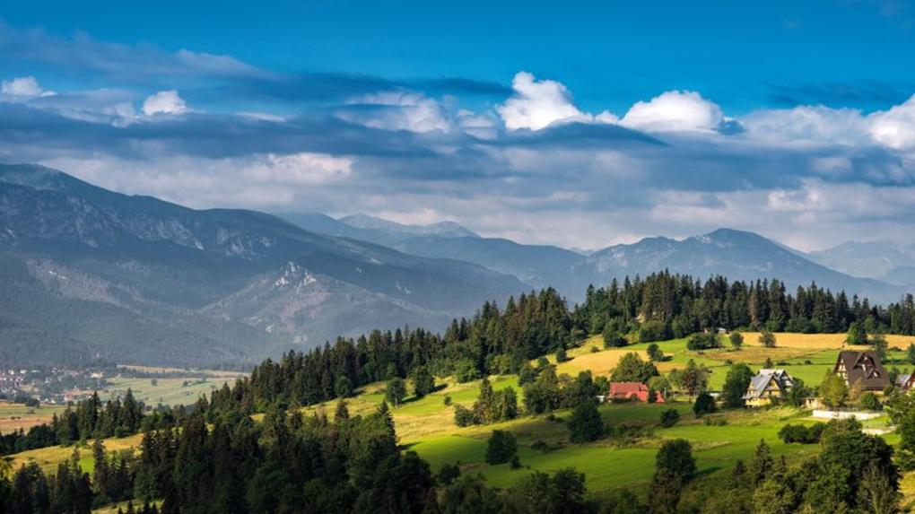
ІНВЕСТИЦІЙНИЙ ПАСПОРТ
ХХХХХХХХХХХХХХ ГРОМАДА
YYYYYYYYYYYYYYY област
Україна, 2022

Slide 2
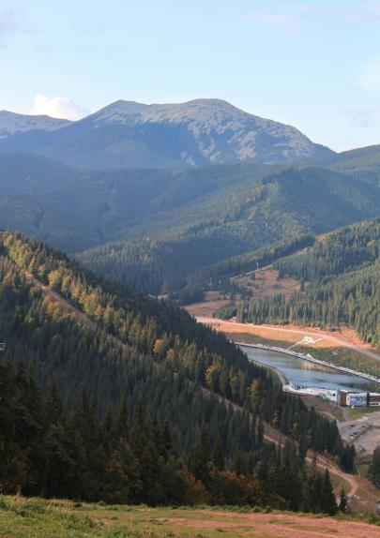
ЗМІСТ
Загальна інформація . . . . . . . . . . . . . . 3
Фактори інвестиційної привабливості . 5
Інвестиційні об’єкти . . . . . . . . . . . 7
Природні ресурси . . . . . . . . . . . . 10
Геолокація . . . . . . . . . . . . . . . . . 13
Інфраструктура для бізнесу . . . . . . 16
Культурна спадщина. . . . . . . . . . . 20
Людський капітал та соціальна інфраструктура . . . . . . . . . . . . . . 23
Локальний бізнес. . . . . . . . . . . . . 26
Інструменти сприяння бізнесу . . . . 29
Стратегічні документи. . . . . . . . . . . 32
Імідж громади . . . . . . . . . . . . . . . 35
Інвестиційні пропозиції . . . . . . . . . . . . 37
Контакти . . . . . . . . . . . . . . . . . . . . . . . 46
ХХХХХХХХХХХХХХ ГРОМАДА YYYYYYYYYYYYYYY область, Україна, 2022

Slide 3
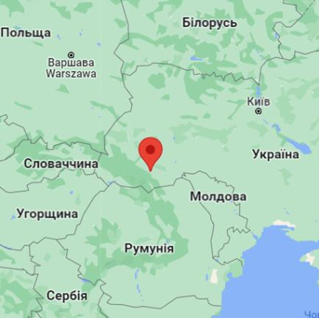
ЗАГАЛЬНА ІНФОРМАЦІЯ
ХХХХХХХХХХХХХХ ГРОМАДА, YYYYYYYYYYYYYYY область, Україна, 2022
70,6
Чисельність населення, тис. осіб
137
Площа громади, кв. км
11
Кількість населених пунктів
Адміністративний центр
Коломия

Slide 4
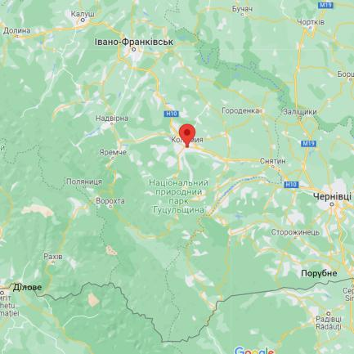
ЗАГАЛЬНА ІНФОРМАЦІЯ
ХХХХХХХХХХХХХХ ГРОМАДА, YYYYYYYYYYYYYYY область, Україна, 2022
Відстані від Коломиї
Івано-Франківськ
60 км / 1 год
Надвірна
46 км / 45 хв
Яремче
47 км / 45 хв
Поляниця
85 км / 1 год 25 хв
Чернівці
77 км / 1 год 15 хв
Пункт пропуску “Ділове” (Румунія)
140 км / 2 год 20 хв
Пункт пропуску “Порубне” (Румунія)
125 км / 2 год

Slide 5
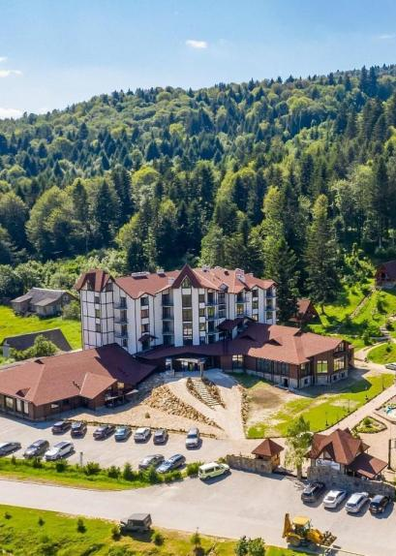
ФАКТОРИ ІНВЕСТИЦІЙНОЇ ПРИВАБЛИВОСТІ
Це об’єкти, ресурси та програми нашої громади, які можуть стимулювати діючий бізнес розширюватись, а інвесторів – створювати нові бізнеси.
Саме сукупність факторів створює сприятливі умови для внутрішніх та зовнішніх інвесторів.
Далі – каталог факторів інвестиційної привабливості нашої громади.
ХХХХХХХХХХХХХХ ГРОМАДА
YYYYYYYYYYYYYYY область, Україна, 2022

Slide 6
ФАКТОРИ ІНВЕСТИЦІЙНОЇ ПРИВАБЛИВОСТІ
ХХХХХХХХХХХХХХ ГРОМАДА, YYYYYYYYYYYYYYY область, Україна, 2022
ІНВЕСТИЦІЙНІ ОБ’ЄКТИ
ПРИРОДНІ РЕСУРСИ
ГЕОЛОКАЦІЯ
ІНФРАСТРУКТУРА ДЛЯ БІЗНЕСУ
КУЛЬТУРНА СПАДЩИНА
ЛЮДСЬКИЙ КАПІТАЛ ТА СОЦІАЛЬНА ІНФРАСТРУКТУРА
ЛОКАЛЬНИЙ БІЗНЕС
ІНСТРУМЕНТИ СПРИЯННЯ БІЗНЕСУ
СТРАТЕГІЧНІ ДОКУМЕНТИ
ІМІДЖ ГРОМАДИ

Slide 7
ФАКТОРИ ІНВЕСТИЦІЙНОЇ ПРИВАБЛИВОСТІ
ХХХХХХХХХХХХХХ ГРОМАДА YYYYYYYYYYYYYYY область, Україна, 2022
1
ІНВЕСТИЦІЙНІ
ОБ’ЄКТИ

Slide 8
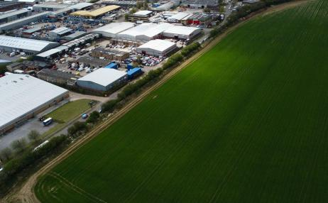
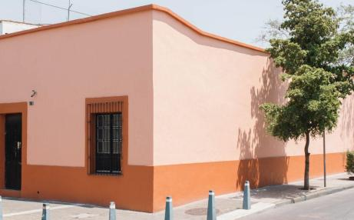
ІНВЕСТИЦІЙНІ ОБ’ЄКТИ
ФАКТОРИ ІНВЕСТИЦІЙНОї ПРИВАБЛИВОСТІ
с. ХХХХХХХХХ
1,1 га, для виробничих потреб. Власність: комунальна. Кад. № 3994222123:01:052:0301.
Відстань до мереж: електропостачання – 100 м, водопостачання – 200 м., водовідведення – 200 м, газопостачання – 550 м. Відстань до дороги М10 – 500 м.
На продаж або в оренду.
Земельна ділянка
1
с. YYYYYYYY. 850 м2. Власність: комунальна.
Земельна ділянка 20 сот.
Кад. № 3994222123:01:052:0302.
Електропостачання – 10 Вт. Наявне водопостачання та водовідведення. Відстань до точки газопостачання – 550 м.
Під’їзна дорога – асфальт.
На продаж або в оренду.
Складське приміщення

Slide 9
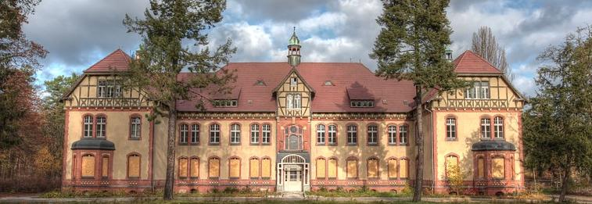
ІНВЕСТИЦІЙНІ ОБ’ЄКТИ
ФАКТОРИ ІНВЕСТИЦІЙНОї ПРИВАБЛИВОСТІ
ФАКТОРИ ІНВЕСТИЦІЙНОї ПРИВАБЛИВОСТІ
Приміщення і земельна ділянка санаторію
1
с. Wwwwwwwww
Площа приміщення 2100 м2, 3 поверхи, будівля 1950 року.
Земельна ділянка 1,1 га. Кад. № 3994222123:01:052:0305.
Власність: приватна.
Електро-, водо-, газопостачання, водовідведення – є.
Під’їзна дорога – асфальт.
На продаж.

Slide 10
ФАКТОРИ ІНВЕСТИЦІЙНОЇ ПРИВАБЛИВОСТІ
ХХХХХХХХХХХХХХ ГРОМАДА YYYYYYYYYYYYYYY область, Україна, 2022
2
ПРИРОДНІ
РЕСУРСИ

Slide 11
ПРИРОДНІ РЕСУРСИ
ФАКТОРИ ІНВЕСТИЦІЙНОї ПРИВАБЛИВОСТІ
Екологічний стан території
Лісиста місцевість
За даними SaveEcoBot в регіоні «зелений» рівень чистоти повітря.
На території знаходяться 50 водойм (з площею водного дзеркала більше 0,5 га).
Немає промислових підприємств із негативний впливом на довкілля.
Поруч – природний заповідник «Національний природний парк «Гуцульщина».
Більше 32% або 44 га території громади вкрито лісами загального користування.
65% усіх дерев – хвойні, решта – бук, дуб та інші.
Багата флора і фауна створюють сприятливі умови для розвитку туризму, рекреації.
2

Slide 12
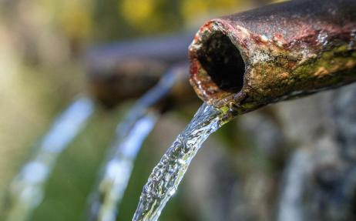
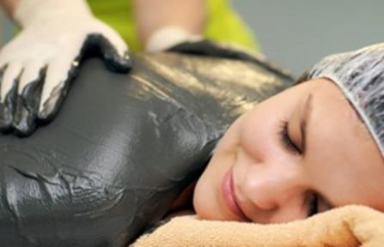
ПРИРОДНІ РЕСУРСИ
ФАКТОРИ ІНВЕСТИЦІЙНОї ПРИВАБЛИВОСТІ
2 джерела із сульфідною водою з концентрацією від 120 до 180 мг/л вільного сірководню.
Дебіт – близько 2 м3 на добу.
Джерела мають лікувальні властивості, дещо схожі до «Нафтусі».
2
Лікувальні води
На території громади наявні поклади торф’яних грязей, які належать до сульфатно-гідрокарбонатно-кальцієво-натрієвого типу з великим вмістом іонів магнію.
Деякі локальні готельні бізнеси використовують грязі в косметологічних цілях для своїх відвідувачів.
Торф’яні грязі

Slide 13
ФАКТОРИ ІНВЕСТИЦІЙНОЇ ПРИВАБЛИВОСТІ
ХХХХХХХХХХХХХХ ГРОМАДА YYYYYYYYYYYYYYY область, Україна, 2022
3
ГЕОЛОКАЦІЯ

Slide 14
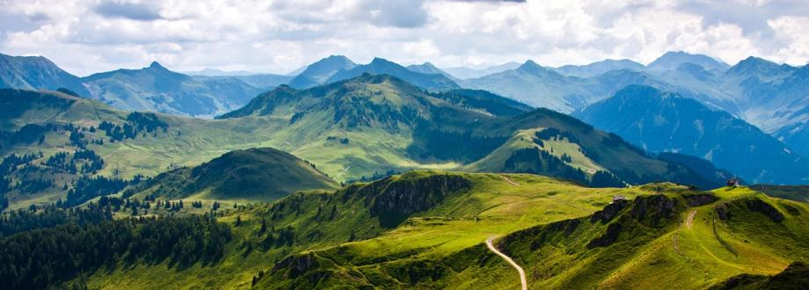
ГЕОЛОКАЦІЯ
ФАКТОРИ ІНВЕСТИЦІЙНОї ПРИВАБЛИВОСТІ
Карпатський регіон
3
Громада знаходиться у підніжжі Карпат.
Висота над рівнем моря – 350 м, водночас поруч зростають гори понад 1500 м. Відстань до найвищої гори України «Говерли» - 105 км.
Місцевість приваблює українських та іноземних туристів, які шукають екологічний відпочинок.

Slide 15
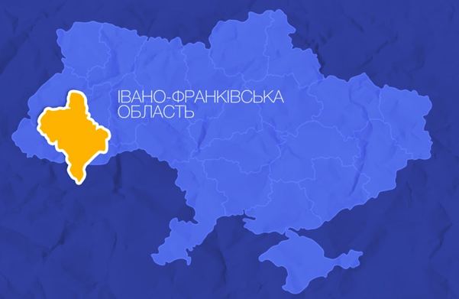
ГЕОЛОКАЦІЯ
ФАКТОРИ ІНВЕСТИЦІЙНОї ПРИВАБЛИВОСТІ
Поруч кордон з Румунією
Регіон межує із Румунією.
Найближчі пункти пропуску: «Ділове» (140 км) та «Порубне» (125 км).
3
Далеко від активних воєнних дій
Відстань до зон активних воєнних дій з Росією складає не менше 800 км.

Slide 16
ФАКТОРИ ІНВЕСТИЦІЙНОЇ ПРИВАБЛИВОСТІ
ХХХХХХХХХХХХХХ ГРОМАДА YYYYYYYYYYYYYYY область, Україна, 2022
4
ІНФРАСТРУКТУРА ДЛЯ БІЗНЕСУ

Slide 17
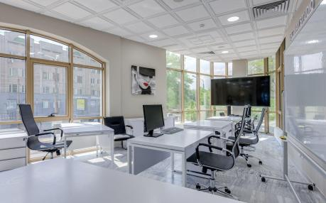
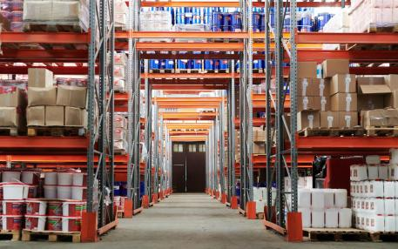
ІНФРАСТРУКТУРА ДЛЯ БІЗНЕСУ
ФАКТОРИ ІНВЕСТИЦІЙНОї ПРИВАБЛИВОСТІ
Офісні центри
На території громади наявні 3 офісні центри, де можна орендувати офіс.
Загальна площа офісних приміщень – близько 2 100 кв.м.
Середня ціна оренди – 180 грн за кв.м.
4
Складські приміщення
В громаді наявні 2 приватні складські приміщення, де можна орендувати площі.
Загальна площа складів – 4300 кв.м., для оренди доступні площі від 50 до 500 кв.м.
Одне із приміщень має рампу.
Середня ціна оренди – 100 грн за кв.м.

Slide 18
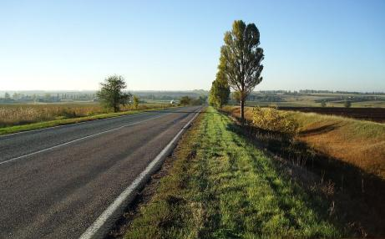
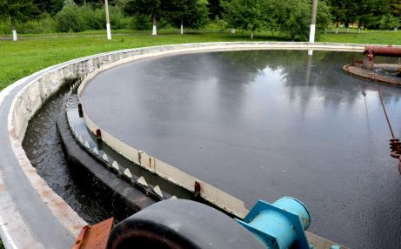
ІНФРАСТРУКТУРА ДЛЯ БІЗНЕСУ
ФАКТОРИ ІНВЕСТИЦІЙНОї ПРИВАБЛИВОСТІ
Транспортна інфраструктура
Траса Н10 національного значення з’єднує громаду із Івано-Франківськом (60 км) та Чернівцями (77 км).
Наявна розгалужена мережа внутрішніх доріг, що забезпечують доступ до усіх населених пунктів.
В громаді наявні 14 АЗС.
4
Очисні споруди
На території громади наявні очисні споруди.
Наявна можливість підключення нових виробничих підприємств до мережі очисних споруд.

Slide 19
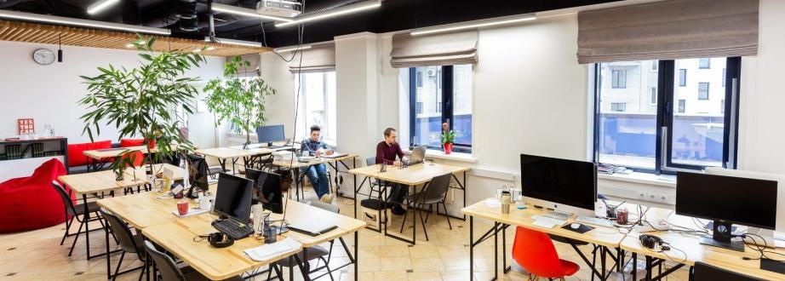
ІНФРАСТРУКТУРА ДЛЯ БІЗНЕСУ
ФАКТОРИ ІНВЕСТИЦІЙНОї ПРИВАБЛИВОСТІ
Коворкінг
4
У м. ХХХХХХ створено коворкінг площею 220 кв.м.
Кількість доступних робочих місць – 25.
В коворкінгу мікро підприємці можуть за невелику плату орендувати робоче місце.
Коворкінг проводить навчальні проекти, нетворкінгові події.

Slide 20
ФАКТОРИ ІНВЕСТИЦІЙНОЇ ПРИВАБЛИВОСТІ
ХХХХХХХХХХХХХХ ГРОМАДА YYYYYYYYYYYYYYY область, Україна, 2022
5
КУЛЬТУРНА СПАДЩИНА

Slide 21
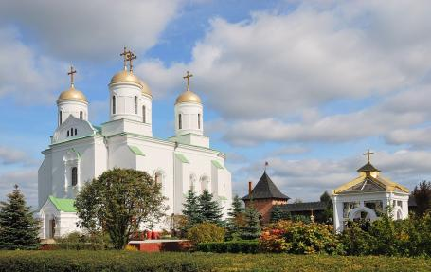
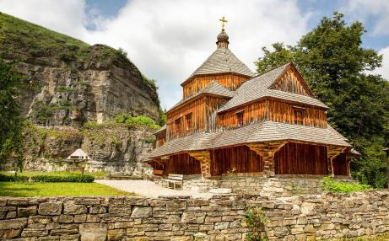
КУЛЬТУРНА СПАДЩИНА
ФАКТОРИ ІНВЕСТИЦІЙНОї ПРИВАБЛИВОСТІ
Монастир оо. Василіян ХІХ ст. у с. ХХХХХХХХХ.
Проживає до 10 священослужителів, постійно проводяться літургії.
2 щорічні прощі, на кожну з яких приїжджає близько 3000 протчан.
У монастирі наявні 2 чудотворні ікони та мощі святого YYYYYY.
Дерев'яна церква Собору Пресвятої Богородиці (1746) у с. YYYYYYYYYYYY.
Церква занесена до реєстру пам'яток архітектури національного значення та охороняється Законом України.
Церква діюча, приймає протчан і туристів.
Монастир
Церква XIIV століття
5

Slide 22
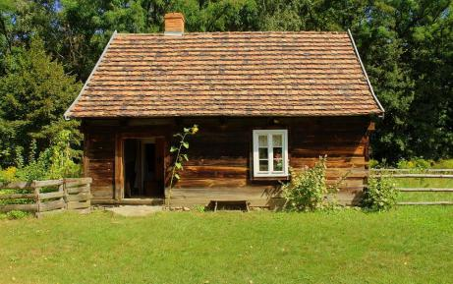
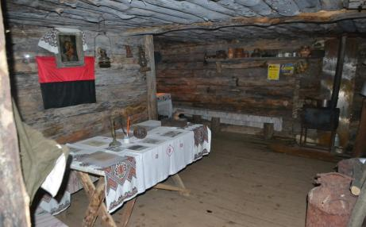
КУЛЬТУРНА СПАДЩИНА
ФАКТОРИ ІНВЕСТИЦІЙНОї ПРИВАБЛИВОСТІ
с. ХХХХХХХХ. Створено у 2015 році. Комунальне підприємство.
Кількість експонатів – більше 550.
Працює щодня, крім понеділка.
Щороку приймає близько 8 тис. відвідувачів.
Музей гончарства
5
Криївка воїнів УПА 40-х років ХХ століття.
Довжина криївки – 35 м.
Всередині облаштовано невеликий музей.
Наявні історики, які проводять екскурсії.
Локація – у лісі поблизу с. ХХХХХХХХХ.
Криївка УПА

Slide 23
ФАКТОРИ ІНВЕСТИЦІЙНОЇ ПРИВАБЛИВОСТІ
ХХХХХХХХХХХХХХ ГРОМАДА YYYYYYYYYYYYYYY область, Україна, 2022
6
ЛЮДСЬКИЙ КАПІТАЛ ТА СОЦІАЛЬНА ІНФРАСТРУКТУРА

Slide 24
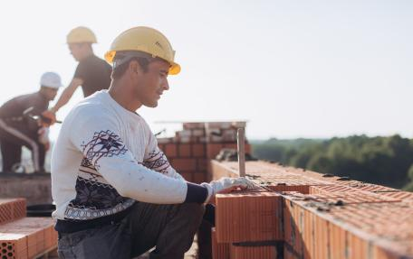
ЛЮДСЬКИЙ КАПІТАЛ ТА СОЦІАЛЬНА ІНФРАСТРУКТУРА
ФАКТОРИ ІНВЕСТИЦІЙНОї ПРИВАБЛИВОСТІ
В громаді 70,6 тис. мешканців. 63% мешканців є працездатними.
Офіційний рівень безробіття – 4% або 1760 осіб (в основному робочі спеціальності).
Середній рівень зарплат є на 30% нижчий, ніж в обласних центрах.
6
Працездатне населення
За час війни до громади перемістилось 440 осіб із південних та східних областей України, в т.ч. 125 жінок та 80 чоловіків працездатного віку.
Основні спеціальності: освіта, медицина, соціальна служба, будівельна сфера.
Рівень освіти: 58% - середня спеціальна, 42% - вища.
Притік ВПО

Slide 25
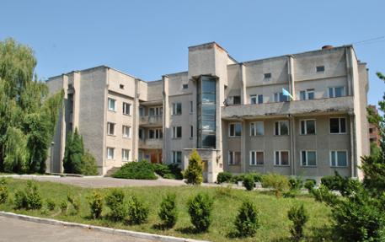
ФАКТОРИ ІНВЕСТИЦІЙНОї ПРИВАБЛИВОСТІ
ЛЮДСЬКИЙ КАПІТАЛ ТА СОЦІАЛЬНА ІНФРАСТРУКТУРА
6
Випускники ВНЗ
Центральна лікарня
Є філія ВНЗ «Інститут управління природними ресурсами Університету економіки і права «Крок» (1250 студентів; геодезія, менеджмент, економіка).
Є ВНЗ Коломийський інститут Прикарпатського нац. унів. В.Стуса (1420 студентів; дизайн, філологія, психологія).
43% студентів є з інших громад.
В громаді знаходиться одна із найбільших лікарень області.
Кількість лікарів та обслуговуючого персоналу – 165.
Кількість ліжкомісць – 120.
Лікарня також обслуговує мешканців сусідніх громад.

Slide 26
ФАКТОРИ ІНВЕСТИЦІЙНОЇ ПРИВАБЛИВОСТІ
ХХХХХХХХХХХХХХ ГРОМАДА YYYYYYYYYYYYYYY область, Україна, 2022
7
ЛОКАЛЬНИЙ БІЗНЕС

Slide 27
ЛОКАЛЬНИЙ БІЗНЕС
ФАКТОРИ ІНВЕСТИЦІЙНОї ПРИВАБЛИВОСТІ
Багато готельного бізнесу
Туристичний кластер
В радіусі 40 км більше 420 готельно- відпочинкових комплексів, з яких у громаді – 75.
Суттєвий попит на послуги і товари для готельного бізнесу (продукти харчування, текстиль, побутова хімія, транспортні і туристичні послуги тощо).
Створено туристичний кластер в регіоні, який об’єднує 70 бізнесів сфери гостинності.
Кластер займається промоцією регіону, а також сприяє розбудові ланцюгів доданої вартості в галузі.
Кластер залучає гранти на розбудову та просування туризму в регіоні.
7

Slide 28
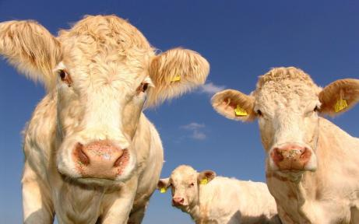
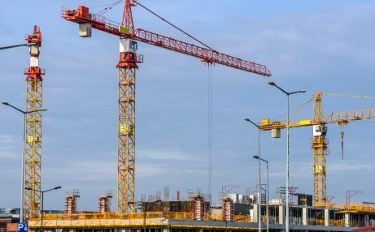
ЛОКАЛЬНИЙ БІЗНЕС
ФАКТОРИ ІНВЕСТИЦІЙНОї ПРИВАБЛИВОСТІ
Молочний кооператив
Створено молочний кооператив, який об’єднав 30 виробників молока.
Члени кооперативу влітку продукують 4,5 т молока. Кооператив збирає молоко, перевіряє його якість та передає на переробку.
Є перспектива власних переробних потужностей.
7
Позитивна динаміка інвестицій
Протягом 2020-21 рр у громаді створено 24 нові підприємства малого і середнього розміру з інвестиціями 85 млн. грн. Активно зростають діючі підприємства (збільшення робочих місць на 14%).
У 2022 р. громада прийняла 3 релоковані бізнеси (швейне, агропереробка, меблеве).

Slide 29
ФАКТОРИ ІНВЕСТИЦІЙНОЇ ПРИВАБЛИВОСТІ
ХХХХХХХХХХХХХХ ГРОМАДА YYYYYYYYYYYYYYY область, Україна, 2022
8
ІНСТРУМЕНТИ СПРИЯННЯ БІЗНЕСУ

Slide 30
ІНСТРУМЕНТИ СПРИЯННЯ БІЗНЕСУ
ФАКТОРИ ІНВЕСТИЦІЙНОї ПРИВАБЛИВОСТІ
Знижено податки на землі с/г призначення до 0,5% для оцінених та до 2% для неоцінених ділянок.
Знижені податки на с/г землі
8
Відшкодування % за кредитами
Програма відшкодування % за кредитами в розмірі облікової ставки для с/г підприємств, в т.ч. переробки.
Період відшкодування – до 3 років, але не більше 150 тис. грн на 1 підприємство.
Річний бюджет програми – 1 млн. грн.

Slide 31
ІНСТРУМЕНТИ СПРИЯННЯ БІЗНЕСУ
ФАКТОРИ ІНВЕСТИЦІЙНОї ПРИВАБЛИВОСТІ
8
Щорічний конкурс стартапів
Агенція сприяння інвестиціям
Конкурс молодіжних стартапів із грантовим фондом по 20 тис. грн для 5 проектів.
Пріоритет: туризм, медицина, сільське господарство і переробка. За 2020-21 роки програмою профінансовано 8 проектів.
В громаді створено КП «Агенція сприяння інвестиціям». Агенція займається промоцією громади та бізнесу на її території.
Агенція надає супровід та підтримку локальним підприємцям та інвесторам.

Slide 32
ФАКТОРИ ІНВЕСТИЦІЙНОЇ ПРИВАБЛИВОСТІ
ХХХХХХХХХХХХХХ ГРОМАДА YYYYYYYYYYYYYYY область, Україна, 2022
9
СТРАТЕГІЧНІ ДОКУМЕНТИ

Slide 33
СТРАТЕГІЧНІ ДОКУМЕНТИ
ФАКТОРИ ІНВЕСТИЦІЙНОї ПРИВАБЛИВОСТІ
Стратегія розвитку громади
Наявна стратегія розвитку громади.
Визначено 3 пріоритетні напрямки бізнесу в громаді: 1. Туристично-рекреаційний бізнес. 2. Медичний бізнес. 3. Сільськогосподарський бізнес.
Стратегія: www.yyyyyyyy
9
Брендбук
Розроблено візуальний стиль громади.
Елементи брендбуку уже використовуються в піар-матеріалах, щоб посилити і вирізнити з-поміж інших бренд нашої громади.

Slide 34
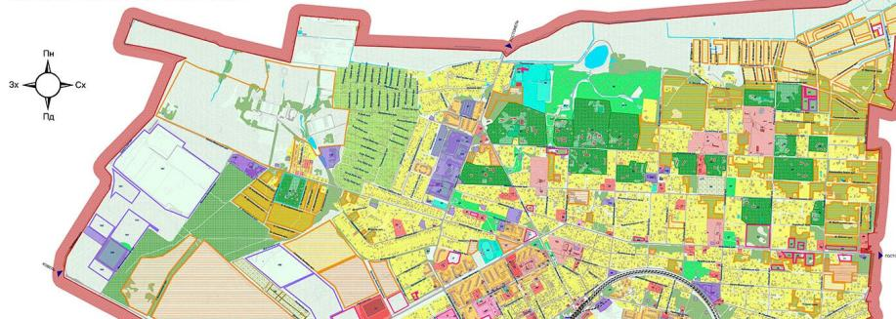
СТРАТЕГІЧНІ ДОКУМЕНТИ
ФАКТОРИ ІНВЕСТИЦІЙНОї ПРИВАБЛИВОСТІ
Генеральний план м. ХХХХХХХ
9
Генеральний план розроблений для населених пунктів ХХХХХ, ХХХ, ХХХХХ нашої громади.
Переглянути можна тут: www.yyyyyyyy
Наявні детальні плани територій.
Переглянути можна тут: www.yyyyyyyy

Slide 35
ФАКТОРИ ІНВЕСТИЦІЙНОЇ ПРИВАБЛИВОСТІ
ХХХХХХХХХХХХХХ ГРОМАДА YYYYYYYYYYYYYYY область, Україна, 2022
10
ІМІДЖ ГРОМАДИ

Slide 36
ІМІДЖ ГРОМАДИ
ФАКТОРИ ІНВЕСТИЦІЙНОї ПРИВАБЛИВОСТІ
Еко-бренд
Громада має імідж екологічної території. Розроблена та впроваджується матриця цілей, що дозволяє сформувати ланцюжок доданої вартості та монетизувати екобренд громади.
Громада ставить екологічні вимоги до діючих та нових бізнесів на своїй території.
10
Грантова історія
Громада має успішний досвід залучення грантів від міжнародних організацій. За 2019-2022 роки залучено 5 грантів на суму 4,2 млн грн для проектів туристичної та рекреаційної сфери.

Slide 37
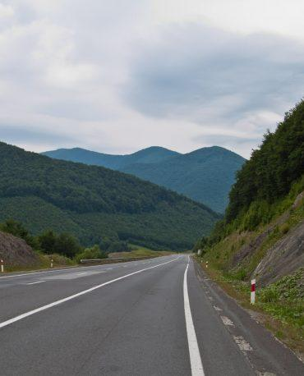
ІНВЕСТИЦІЙНІ ПРОПОЗИЦІЇ
Представляємо Вам ряд інвестиційних пропозицій, які базуються на наших ключових факторах інвестиційної привабливості, а також деякі бізнес-ідеї, які найбільше відповідають стратегічним напрямкам розвитку нашої громади.
Запрошуємо створювати нові та розширювати діючі бізнеси на території нашої громади!
ХХХХХХХХХХХХХХ ГРОМАДА
YYYYYYYYYYYYYYY область, Україна, 2022

Slide 38
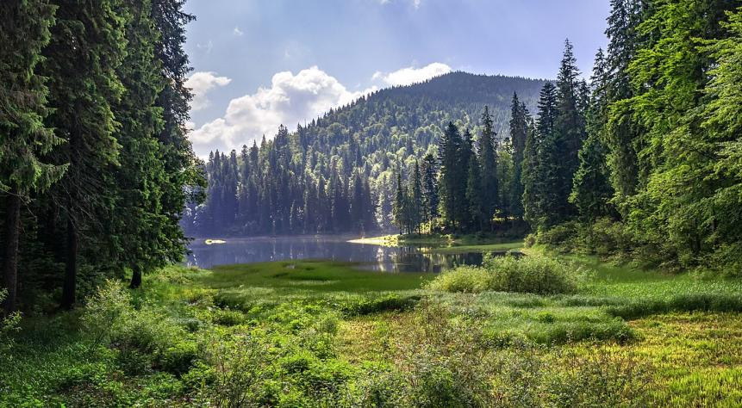
ЗЕМЕЛЬНА ДІЛЯНКА + ДЖЕРЕЛО З ЛІКУВАЛЬНОЮ ВОДОЮ + ОЗЕРО В КАРПАТАХ
ІНВЕСТИЦІЙНА ПРОПОЗИЦІЯ
ХХХХХХХХХХХХХХ ГРОМАДА YYYYYYYYYYYYYYY область, Україна, 2022

Slide 39
ЗЕМЕЛЬНА ДІЛЯНКА + ДЖЕРЕЛО З ЛІКУВАЛЬНОЮ ВОДОЮ + ОЗЕРО В КАРПАТАХ
ЗЕМЕЛЬНА ДІЛЯНКА
Розташування: с. XXYYXXYY, поруч озеро, лісиста місцевість, екологічна зона у підніжжі Карпат.
Площа: 0,52 га.
Цільове призначення: для будівництва та обслуговування.
Кадастровий номер: 3994222123:01:052:0309.
Власність: комунальна.
Відстань до с. XXYYXXYY (1 100 осіб) – 2 км (грунтова дорога), відстань до м. ХХХХХХХХ (28 600 осіб) – 9 км (асфальт).
У радіусі 5 км проживає близько 2800 мешканців.
Відстань до мереж електро-, водо- та газопостачання – 2 км.
ХАРАКТЕРИСТИКИ
ДЖЕРЕЛО З ЛІКУВАЛЬНОЮ ВОДОЮ
Розташування: на території земельної ділянки.
Сульфідна вода з 60-180 мг/л вільного сірководню; дебіт – 2 м³ на добу.
+38 555 555 55 55 invest@ххххххххх.gromada.org.ua ххххххххх.gromada.org.ua facebook.com/хххххxxxxxxxxxхх
ХХХХХХХХХХХХХХ ГРОМАДА, YYYYYYYYYYYYYYY область, Україна

Slide 40
ЗЕМЕЛЬНА ДІЛЯНКА +
ДЖЕРЕЛО З ЛІКУВАЛЬНОЮ ВОДОЮ + ОЗЕРО В КАРПАТАХ
РЕКОМЕНДОВАНІ БІЗНЕС-ІДЕЇ
Лікувально-рекреаційний комплекс.
Готельно-відпочинковий комплекс.
Кемпінгове або глемпінгове містечко.
Пансіонат для догляду та проживання літніх людей.
Інші бізнеси, в основі яких лежить використання та збереження природних та екологічних ресурсів локації.
ІДЕЇ УМОВИ
УМОВИ ВИКОРИСТАННЯ
На продаж або в довгострокову оренду з умовою подальших інвестицій.
+38 555 555 55 55 invest@ххххххххх.gromada.org.ua ххххххххх.gromada.org.ua facebook.com/хххххxxxxxxxxxхх
ХХХХХХХХХХХХХХ ГРОМАДА, YYYYYYYYYYYYYYY область, Україна

Slide 41
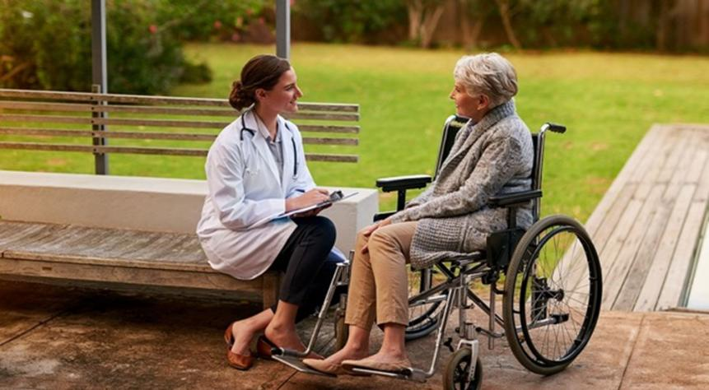
ПАНСІОНАТ ДЛЯ ДОГЛЯДУ ТА ПРОЖИВАННЯ ЛІТНІХ ЛЮДЕЙ
ІНВЕСТИЦІЙНА ПРОПОЗИЦІЯ
ХХХХХХХХХХХХХХ ГРОМАДА YYYYYYYYYYYYYYY область, Україна, 2022

Slide 42
ПАНСІОНАТ ДЛЯ ДОГЛЯДУ ТА ПРОЖИВАННЯ ЛІТНІХ ЛЮДЕЙ
ОПИС ІДЕЇ
Лікувально-рекреаційний комплекс.
Відпочинково-лікувальний центр для тривалого перебування літніх людей, де вони можуть отримувати підтримуюче лікування, активне спілкування та догляд.
Ключові клієнти – мешканці великих міст Західної України та українці закордоном середнього рівня достатку, які не мають можливості самостійно доглядати за своїми літніми батьками.
В регіоні попит на дані послуги перевищує пропозицію. В області немає приватних закладів з подібними послугами.
СУТЬ
+38 555 555 55 55 invest@ххххххххх.gromada.org.ua ххххххххх.gromada.org.ua facebook.com/хххххxxxxxxxxxхх
ХХХХХХХХХХХХХХ ГРОМАДА, YYYYYYYYYYYYYYY область, Україна

Slide 43
ПАНСІОНАТ ДЛЯ ДОГЛЯДУ ТА ПРОЖИВАННЯ ЛІТНІХ ЛЮДЕЙ
ФАКТОРИ ІНВЕСТИЦІЙНОЇ ПРИВАБЛИВОСТІ
Екологічна зона, сосновий ліс, поруч озеро, м’який клімат.
Наявна земельна ділянка в с. ХХХХХХХХХХХХ. Площа: 0,5 га.
Цільове призначення: для будівництва та обслуговування.
Кадастровий номер: 3994222123:01:052:0309.
Власність: комунальна.
Умови використання: продаж або оренда.
Відстань до мереж електро-, водо- та газопостачання – 2 км.
На території ділянки є джерело із сульфідною водою з концентрацією від 120 до 180 мг/л вільного сірководню; дебіт – близько 2 м3 на добу.
Відстань до с. ХХХХХХХХХХХХХ (1 100 осіб) – 2 км (грунтова дорога), відстань до м. ХХХХХХХХ (28 600 осіб) – 9 км (асфальт), відстань до обласного міста YYYYYYY (230 000 осіб) – 60 км.
ФАКТОРИ
+38 555 555 55 55 invest@ххххххххх.gromada.org.ua ххххххххх.gromada.org.ua facebook.com/хххххxxxxxxxxxхх
ХХХХХХХХХХХХХХ ГРОМАДА, YYYYYYYYYYYYYYY область, Україна

Slide 44
ПАНСІОНАТ ДЛЯ ДОГЛЯДУ ТА ПРОЖИВАННЯ ЛІТНІХ ЛЮДЕЙ
ФАКТОРИ ІНВЕСТИЦІЙНОЇ ПРИВАБЛИВОСТІ
У радіусі 100 км проживає більше 1,1 млн осіб (в т.ч. майже 150 тис пенсіонерів, близько 12% з яких мають дорослих дітей, які працюють закордоном і не можуть за ними доглядати), тому наявний потенційний попит на відповідні послуги.
У радіусі 5 км проживає близько 2800 мешканців, в т.ч. близько 230 має медичну або соціальну освіти. Є потенційні працівники.
Даний бізнес відповідає визначеним пріоритетним напрямкам бізнесу нашої громади, тому може розраховувати на максимальне сприяння.
ФАКТОРИ
+38 555 555 55 55 invest@ххххххххх.gromada.org.ua ххххххххх.gromada.org.ua facebook.com/хххххxxxxxxxxxхх
ХХХХХХХХХХХХХХ ГРОМАДА, YYYYYYYYYYYYYYY область, Україна

Slide 45
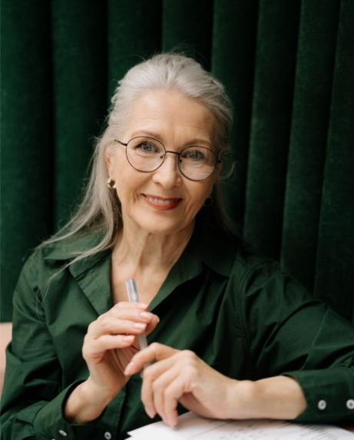
ЗАПРОШУЄМО ДО СПІВПРАЦІ!
Ми вдячні підприємцям, що працюють на території громади, за створені робочі місця та за спільну працю над добробутом нашої громади.
Основною своєю функцією у сприянні розвитку підприємництва вбачаємо створення сприятливого бізнес-клімату, зручних умов для проживання працівників, надання якісних адміністративних послуг та формування позитивного іміджу нашої громади.
Впевнені у спільному майбутньому!
Марія Коваль голова ХХХХХХХХХХХ громади

Slide 46
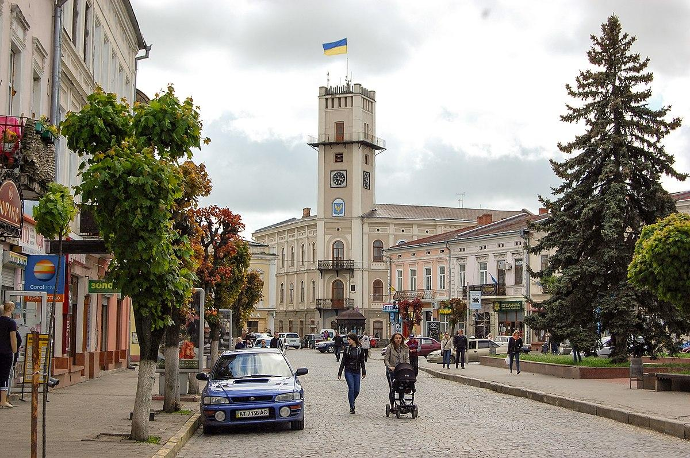
КОНТАКТИ
ХХХХХХХХХХХХХХ ГРОМАДА YYYYYYYYYYYYYYY область, Україна
+38 555 555 55 55
welcome@ххххххххх.gromada.org.ua
ххххххххх.gromada.org.ua
www.facebook.com/ххххххххх
111111, ХХХХХХХХХ область, YYYYYYYY район, м. ХХХХХХХХХХХХХХ, вул. YYYYYYYY, 111
Шаблон інвестиційного паспорту розроблено в межах ініціативи «Громада, дружня до бізнесу. Інструменти сприяння бізнесу в громадах», що виконувалась Клубом Ділових Людей Україна за підтримки Програми «U-LEAD з Європою» у 2022 році.

